Slide 1
世界モデル ｜ 先行研究調査（2026-10-24）
確率的・多峰な未来を扱う潜在世界モデル
決定論的な予測器は多峰な未来を平均化してしまう。SV2P・SVG の確率的潜在変数を原典に、DreamerV2 の離散潜在、VQM・IRIS の離散トークン、NWM の潜在拡散へと発展した。
2026年には非生成型の JEPA 系にも拡散（JEDI）・flow matching（FlowWM）・有限個の分岐（Branch-JEPA）が入り、生成された確率の較正を問う評価（CaliBench）も現れた。
# | 年 | 論文 | 発表 | 系譜
1 | 2017 | SV2P (Babaeizadeh+ 2017) | ICLR 2018 | 原典
2 | 2018 | SVG (Denton & Fergus 2018) | ICML 2018 | 発展
3 | 2021 | DreamerV2 (Hafner+ 2021) | ICLR 2021 | 発展
4 | 2021 | VQM (Ozair+ 2021) | ICML 2021 | 発展
5 | 2023 | IRIS (Micheli+ 2023) | ICLR 2023 | 発展
6 | 2025 | NWM (Bar+ 2025) | CVPR 2025 | 発展
7 | 2026 | JEDI (Lim+ 2026) | arXiv プレプリント 2026 | 最新
8 | 2026 | FlowWM (Porcher+ 2026) | arXiv プレプリント 2026 | 最新
9 | 2026 | Branch-JEPA (Song+ 2026) | arXiv プレプリント 2026 | 最新
10 | 2026 | CaliBench (Sadeghi+ 2026) | TMLR 2026 | 最新
Research Survey ｜ 世界モデル › 確率的・多峰な未来を扱う潜在世界モデル

Slide 2
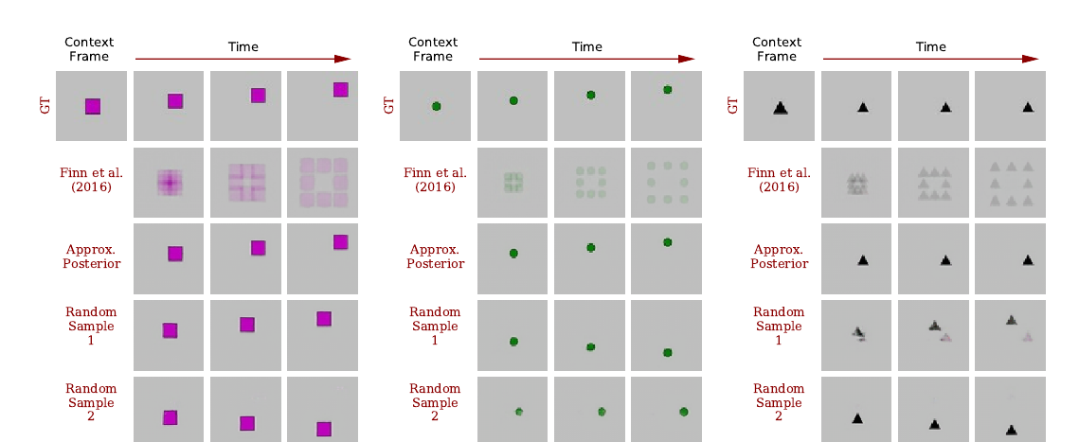
世界モデル › 確率的・多峰な未来を扱う潜在世界モデル ｜ 系譜：原典
Stochastic Variational Video Prediction
Mohammad Babaeizadeh, Chelsea Finn, Dumitru Erhan, Roy H. Campbell, Sergey Levine（UIUC / UC Berkeley / Google Brain）｜ ICLR 2018
動画予測に潜在変数 z を導入し、z をサンプルし直すたびに異なるもっともらしい未来を出す SV2P を提案。実世界の動画（BAIR ロボット押し、Human3.6M）で、複数フレーム先まで確率的に予測できた初の潜在変数モデルだと主張する。
Finn+ (2016) の CDNA など決定論的な予測器は MSE で学ぶため、可能な未来の平均を出して画像がぼやける。GAN はモード崩壊、自己回帰でピクセルを生成する VPN は 1 秒分の生成に 1 分以上かかる。SV2P は変分推論で、速く多様な予測を得る。
推論ネット q(z|x0:T) は未来のフレームまで見て z を推定し、ELBO＝再構成誤差＋KL(q‖N(0,I)) で学ぶ。素朴に学習すると z が無視されるため、①決定論部だけ ②KL なし ③KL を徐々に増やす、の3段階で学習する。
図形がランダムな方向に動くトイデータで、決定論モデルは8方向の平均（にじんだ像）を出すが、SV2P は個々の方向を出す（Fig. 1）。100 サンプル中最良の PSNR/SSIM で CDNA と VPN を上回り（Fig. 6）、人検出の確信度も高い（Fig. 7）。
出典：SV2P Fig. 1（決定論モデル（2行目）は平均を出し、SV2P はサンプルごとに異なる方向へ動かす）
発表：ICLR 2018
リンク：https://arxiv.org/abs/1710.11252
系譜：原典
調査日：2026-10-24
確認範囲：全文（問題提起・手法・実験・結果・考察）
著者：事後分布が重なるため、サンプルが複数の未来の平均になる場合が残る。
所感：「平均化」の問題を初めて実データで示した。ただ評価は best-of-100 で、分布がどれだけ合っているかは測れていない。この評価の弱さは CaliBench まで続く。
・SVG (2018)（本資料）
・PlaNet (2019)（既存：latent-planning）
・SimPLe (Kaiser+ 2019)（未調査）
Research Survey ｜ 世界モデル › 確率的・多峰な未来を扱う潜在世界モデル
Notes:
arXiv v2（ICLR 2018 版）を本文・図・結論まで読了。数値は図のみで表はない。

Slide 3
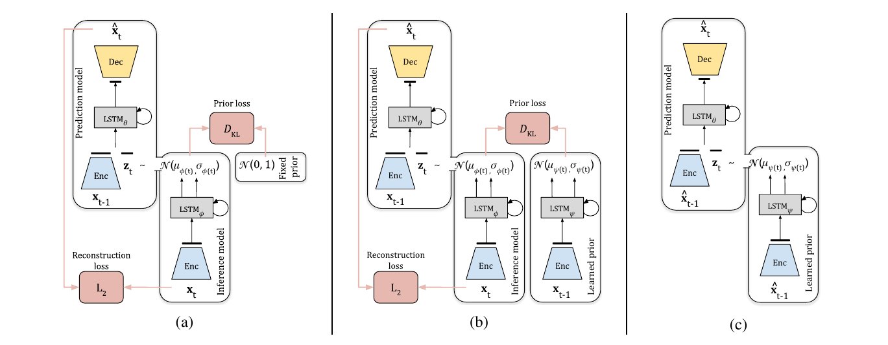
世界モデル › 確率的・多峰な未来を扱う潜在世界モデル ｜ 系譜：発展
Stochastic Video Generation with a Learned Prior
Emily Denton, Rob Fergus（New York University / Facebook AI Research）｜ ICML 2018
決定論的なフレーム予測器に、時刻ごとの確率的潜在変数 z_t を加えた SVG を提案。z_t の事前分布も過去フレームから学ぶ（SVG-LP）。不確実な時点（壁への衝突など）でだけ分散が大きくなり、鮮明で多様な予測を出せる。
SV2P は動画全体から1つの事後分布を推定するため、3段階の学習が必要だった。SVG は時刻ごとの事後分布 q(z_t|x1:t) を再帰的に推定し、1つの損失で end-to-end に学べる。生成画像も SV2P より鮮明になった。
損失は再構成誤差＋β·KL(q(z_t|x1:t) ‖ p_ψ(z_t|x1:t−1))。学習した事前分布 p_ψ が「次の時刻がどれだけ不確実か」を予測する。β が小さすぎると z が答えを写し、大きすぎると z が無視される。
壁で跳ね返る方向がランダムな Stochastic Moving MNIST で、生成した速度の分布が真の分布に一致した（Fig. 5）。事前分布の σ は衝突の時刻に立ち上がる（Fig. 6）。KTH・BAIR でも決定論版や SV2P を SSIM で上回る（Fig. 7, 8）。
出典：SVG Fig. 2（(a) 固定事前分布での学習 (b) 学習事前分布での学習 (c) 学習事前分布からの生成）
発表：ICML 2018
リンク：https://arxiv.org/abs/1802.07687
系譜：発展（← SV2P）
調査日：2026-10-24
確認範囲：全文（問題提起・手法・実験・結果・考察）
著者：PSNR はぼやけた予測を好むため、後半の時刻では SV2P の PSNR がわずかに高い。
所感：「決定論部＋時刻ごとの学習事前分布」は RSSM の原型で、PlaNet・Dreamer の確率的状態にそのまま引き継がれた。
・PlaNet (2019)（既存：latent-planning）
・DreamerV2 (2021)（本資料）
・VRNN (Chung+ 2015)（未調査）
Research Survey ｜ 世界モデル › 確率的・多峰な未来を扱う潜在世界モデル
Notes:
arXiv v2 を本文・図・結論まで読了（付録の導出は拾い読み）。数値は図のみ。

Slide 4
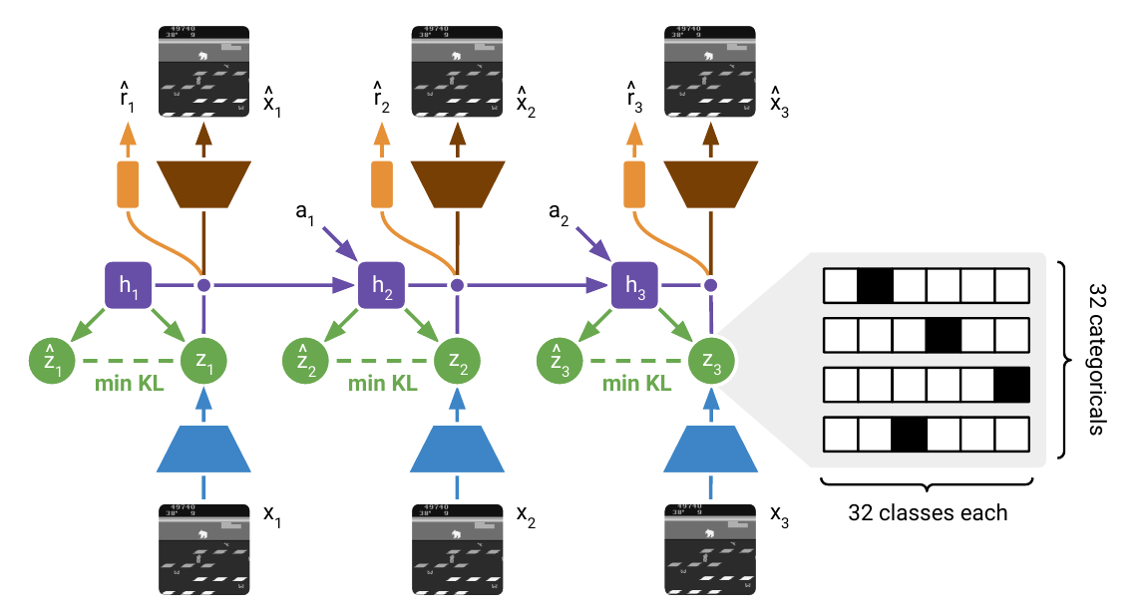
世界モデル › 確率的・多峰な未来を扱う潜在世界モデル ｜ 系譜：発展
Mastering Atari with Discrete World Models
Danijar Hafner, Timothy Lillicrap, Mohammad Norouzi, Jimmy Ba（Google Research / DeepMind / University of Toronto）｜ ICLR 2021
RSSM の確率的状態を、ガウス分布から「32 クラスのカテゴリカル変数 32 個」に替え、KL バランシングを加えた DreamerV2 を提案。世界モデル内の想像だけで方策を学ぶエージェントとして、初めて Atari 55 ゲームで人間並みの性能に達した。
PlaNet・DreamerV1 の RSSM はガウス潜在で、Atari では方策学習に足る精度が出なかった。SimPLe は画素の予測モデルで 36 ゲームのみ、MuZero は計算量が膨大で非公開。DreamerV2 は単一 GPU で Rainbow・IQN を超えた。
z_t を one-hot 32 個で表し、straight-through 勾配で学ぶ。KL バランシングでは KL 損失の重みを事前側（遷移予測器）に 0.8、事後側に 0.2 と配分する。表現を未熟な事前分布へ寄せる前に、事前分布を事後分布へ近づけるためである。
Atari 55 ゲーム・200M ステップで gamer median 2.15（IQN 1.29、Rainbow 1.47）（Table 1）。アブレーションで離散潜在を外すと gamer mean は 11.33→3.71、clipped record mean は 0.25→0.19 に下がり、42 ゲームでカテゴリカルが勝つ（Table 2）。
出典：DreamerV2 Fig. 2（RSSM の確率的状態を 32×32 のカテゴリカル変数で表す）
発表：ICLR 2021
リンク：https://arxiv.org/abs/2010.02193
系譜：発展（← PlaNet（既存））
調査日：2026-10-24
確認範囲：全文（問題提起・手法・実験・結果・考察）
著者：理由は不明としつつ、「ガウス事前分布は事後分布の混合に合わせられず、多峰な変化を予測しにくい」などの仮説を挙げる。
所感：離散化が効く理由が多峰性なのか最適化の容易さなのかは、今も切り分けられていない。
・PlaNet (2019)（既存：latent-planning）
・IRIS (2023)（本資料）
・DreamerV3 (2023)（未調査）
Research Survey ｜ 世界モデル › 確率的・多峰な未来を扱う潜在世界モデル
Notes:
arXiv v4 を本文・アブレーション・関連研究・結論まで読了。付録はアブレーションの一覧（App. C）と Fig. G.1 を確認。本テーマの観点（離散潜在と多峰性）で書いた。

Slide 5
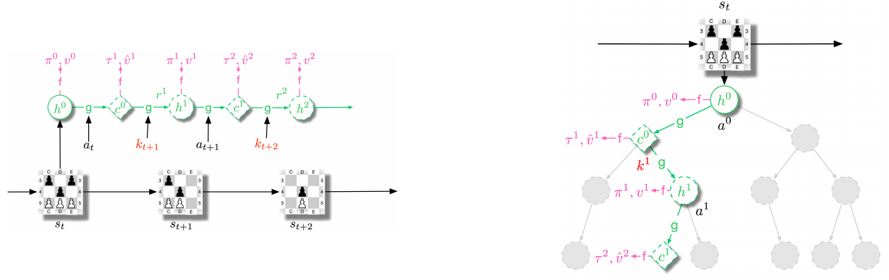
世界モデル › 確率的・多峰な未来を扱う潜在世界モデル ｜ 系譜：発展
Vector Quantized Models for Planning
Sherjil Ozair, Yazhe Li, Ali Razavi, Ioannis Antonoglou, Aäron van den Oord, Oriol Vinyals（DeepMind / Mila）｜ ICML 2021
行動の結果のばらつきを VQ-VAE の離散符号 k で表し、MCTS で「エージェントの行動」と「環境の応答（符号）」の両方を枝分かれさせて計画する VQM を提案。決定論的な環境を前提とする MuZero を、確率的・部分観測の環境へ広げた。
MuZero は決定論的で完全観測の環境を前提とし、相手の手を観測できない「1人チェス」では性能が急落する。連続潜在の確率モデル（PlaNet など）は CEM のような手法でしか計画できない。離散符号なら既存の MCTS の技術をそのまま使える。
状態 VQ-VAE が「過去から予測できない次状態の情報」を符号 k にし、自己回帰の遷移モデルが行動の方策 π と符号の分布 τ を出す。探索木に偶然ノードを置き、符号を argmax[Q̂+P(k|s)U] で選ぶ（Q̂＝0 なら中立、−Q なら敵対）。
人間の棋譜によるオフライン学習の1人チェスで、Stockfish Lv.15 への勝率は1人用 MuZero が約 1%、VQHybrid（敵対）は約 26% で、2人用 MuZero の約 30% に迫る（Fig. 4 の読み取り）。DeepMind Lab の長期予測でも LSTM と連続 VAE を上回る（Fig. 8）。
出典：VQM Fig. 3(b)(c)（行動と離散符号を交互に予測する遷移モデル（左）と、両方で枝分かれする MCTS（右））
発表：ICML 2021
リンク：https://arxiv.org/abs/2106.04615
系譜：発展（← MuZero）
調査日：2026-10-24
確認範囲：全文（問題提起・手法・実験・結果・考察）
著者：中立の偶然ノードでは、探索を増やしても強くならない（Fig. 6）。
所感：「世界の不確実性を離散化して探索木に入れる」発想は Stochastic MuZero に直結する。ただし符号の数を決める基準は経験的である。
・Stochastic MuZero (2022)（未調査・本文未確認）
・IRIS (2023)（本資料）
・MuZero (2020)（未調査）
Research Survey ｜ 世界モデル › 確率的・多峰な未来を扱う潜在世界モデル
Notes:
arXiv v2（ICML 2021 版）を本文・付録 A（チェスの設定・準乱数サンプリング・Stockfish 戦）まで読了。勝率は図からの読み取り値。

Slide 6
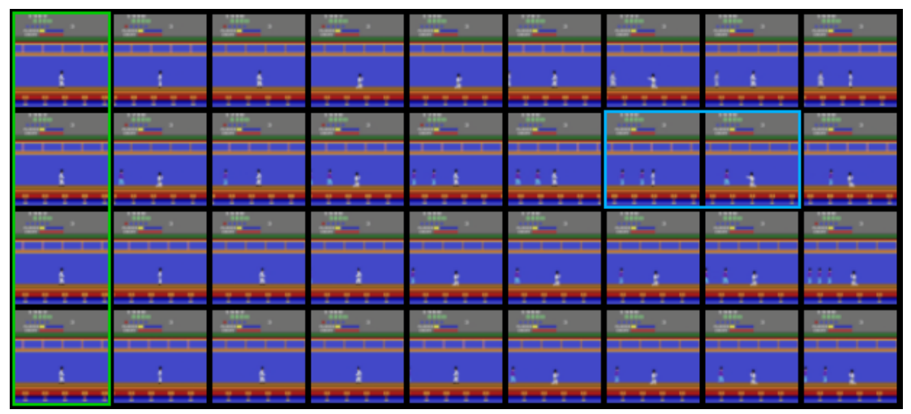
世界モデル › 確率的・多峰な未来を扱う潜在世界モデル ｜ 系譜：発展
Transformers are Sample-Efficient World Models
Vincent Micheli, Eloi Alonso, François Fleuret（University of Geneva）｜ ICLR 2023
画像を離散オートエンコーダで 16 トークンに変え、GPT 型 Transformer でトークン列を自己回帰生成する世界モデル IRIS を提案。Atari 100k で平均人間正規化スコア 1.046 を記録し、先読み探索を使わない手法として当時の最高となった。
DreamerV2 は 200M フレームの設定で作られ、少データ（100k ステップ＝約2時間）向けではない。SimPLe は画素を予測し、SPR は表現学習のみ。IRIS は世界モデルを「画像トークンの言語モデル」とみなし、Transformer の系列モデリング力を使う。
VQ 型の符号化器 E（語彙 512、1 フレーム 16 トークン）と Transformer G からなる。G はトークン単位の自己回帰で p(ẑ_{t+1}|z≤t, a≤t) を交差エントロピーで学ぶ。カテゴリカル分布を逐次サンプリングするので、多峰な未来をそのまま表せる。
Atari 100k の 26 ゲームで平均 1.046、IQM 0.501、人間超え 10 ゲーム（SPR 比 +70%、+49%、+67%）（Table 1, Fig. 5）。KungFuMaster では同じ初期フレームから、敵の種類と数が異なる未来を生成した（Fig. 2）。
出典：IRIS Fig. 2（同じ初期フレーム（緑枠）から想像した4本の軌道。現れる敵の種類と数が異なる）
発表：ICLR 2023
リンク：https://arxiv.org/abs/2209.00588
系譜：発展（← VQM / DreamerV2）
調査日：2026-10-24
確認範囲：全文（問題提起・手法・実験・結果・考察）
著者：低確率の事象で解放される新しいレベル（Frostbite）は再現できない。16 トークンでは細部が消える。
所感：多峰性は表せるが計算が重い（8 GPU で1ゲームあたり約 3.5 日）。その後 Δ-IRIS・STORM・DIAMOND が効率化を進めた。
・Δ-IRIS (2024)（未調査）
・STORM (2023)（未調査）
・JEDI (2026)（本資料）
Research Survey ｜ 世界モデル › 確率的・多峰な未来を扱う潜在世界モデル
Notes:
arXiv v2（ICLR 2023 版）を本文・付録 A（ハイパーパラメータ）・E（トークン数）・計算時間の節まで読了。

Slide 7
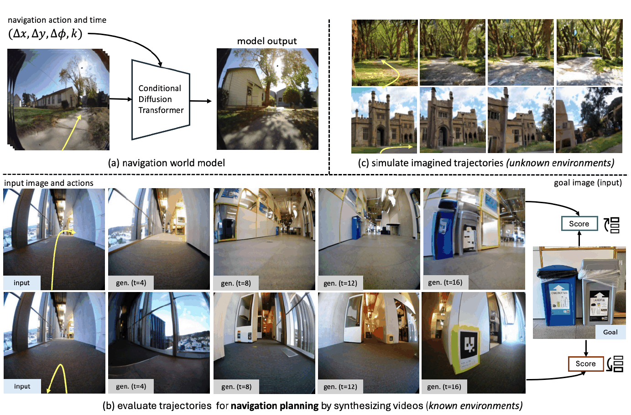
世界モデル › 確率的・多峰な未来を扱う潜在世界モデル ｜ 系譜：発展
Navigation World Models
Amir Bar, Gaoyue Zhou, Danny Tran, Trevor Darrell, Yann LeCun（FAIR at Meta / NYU / UC Berkeley）｜ CVPR 2025
Stable Diffusion の VAE 潜在空間で、過去のフレームと移動行動から次の潜在を拡散で生成する 1B パラメータの Navigation World Model (NWM) を提案。生成した未来とゴール画像の類似度で軌道を評価し、CEM による計画や他方策の候補選びに使う。
DIAMOND・GameNGen は単一ゲームで画素拡散を学ぶ。NoMaD などの航行方策は、学習後に制約を加えられない。NWM は複数のロボットと人の動画で1つのモデルを学び、計画時に「最初は左右だけに動く」などの制約を加えられる。
CDiT ブロックでは、ノイズを加えた目標フレームのトークンだけで自己注意し、過去フレームとは交差注意する。計算量が文脈長に線形になり、同等以上の性能で DiT の約 1/4 の FLOPs。行動と時間シフト k は AdaLN で条件づけ、計画では 3 サンプルの LPIPS を平均する。
RECON で 2 秒先の軌道計画の ATE 1.13（NoMaD 1.93、GNM 1.87）、RPE 0.35（Table 2）。NoMaD の候補 32 本を NWM で選ぶと ATE 1.78 に改善。16 秒の生成で予測精度と FVD が DIAMOND より良い（Fig. 4, 6）。
出典：NWM Fig. 1（(a) CDiT による世界モデル (b) 生成した軌道をゴールとの類似度で評価 (c) 未知環境での想像）
発表：CVPR 2025
リンク：https://arxiv.org/abs/2412.03572
系譜：発展（← DIAMOND）
調査日：2026-10-24
確認範囲：全文（問題提起・手法・実験・結果・考察）
著者：未知の環境では学習データに似た画面へ徐々に戻る「モード崩壊」が起き、歩行者の動きもうまく再現できない。
所感：生成型の世界モデルを計画に使った例だが、確率性は評価の平均に使うだけで、分岐する未来を明示的には扱っていない。
・DIAMOND (2024)（未調査）
・DINO-WM (2024)（既存：jepa）
・FlowWM (2026)（本資料）
Research Survey ｜ 世界モデル › 確率的・多峰な未来を扱う潜在世界モデル
Notes:
arXiv v2（CVPR 2025 版）を本文・限界・付録 7〜8（CEM の設定、全データセットの順位づけ結果）まで読了。

Slide 8
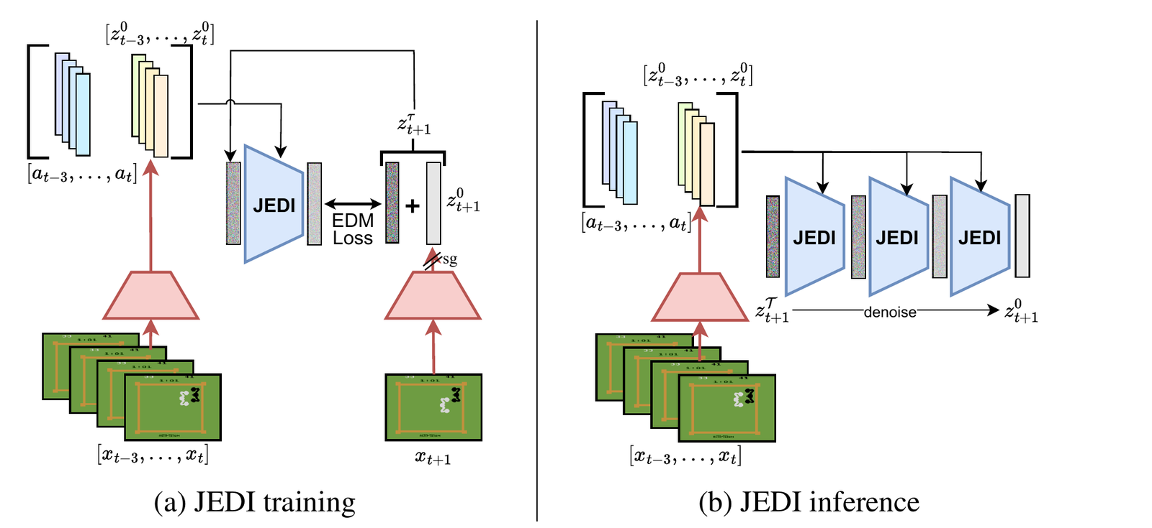
世界モデル › 確率的・多峰な未来を扱う潜在世界モデル ｜ 系譜：最新
JEDI: Joint Embedding Diffusion World Model for Online Model-Based Reinforcement Learning
Jing Yu Lim, Rushi Shah, Zarif Ikram, Samson Yu ほか（National University of Singapore）｜ arXiv プレプリント 2026
JEPA 型の予測的な潜在を、拡散のノイズ除去損失だけで end-to-end に学ぶ、初のオンライン潜在拡散世界モデル JEDI を提案。再構成も事前学習エンコーダも使わずに Atari 100k で DIAMOND に並び、学習時間を 98→38 時間に縮めた。
画素拡散の DIAMOND は強いが重い。潜在拡散の Horizon Imagination は別途学習した潜在を使い、性能で劣る。JEPA は決定論的な予測が中心だった。JEDI は拡散による多峰な予測と、JEPA の予測的な表現学習を1つの損失で両立させる。
符号化器が観測を 16×8×8 の潜在 z⁰ にし、EDM 型の denoiser が過去4ステップの潜在と行動を条件に次の潜在を復元する（目標側は stop-gradient）。JEPA の KL 損失もノイズ除去損失も、情報ボトルネック型に分解できることを示す。
Atari 100k（26 ゲーム×5 シード）で IQM 0.688（DIAMOND 0.641）、平均 HNS 1.450（同 1.459）（Table 5）。VRAM 43% 減、サンプリング 3 倍速（Fig. 8）。フレームスキップを確率的にした Atari 3 ゲームで DreamerV3 を上回る（Fig. 7）。
出典：JEDI Fig. 1（(a) 学習：次の潜在にノイズを加えて復元し、エンコーダも更新 (b) 推論：ノイズから次の潜在を生成）
発表：arXiv プレプリント 2026
リンク：https://arxiv.org/abs/2605.13013
系譜：最新（← DIAMOND / JEPA）
調査日：2026-10-24
確認範囲：全文（問題提起・手法・実験・結果・考察）
著者：DMC や高解像度の環境は未検証。性能は tanh クランプや denoiser のバッチサイズに敏感。
所感：ゲームごとに2つのバッチサイズの良い方を採っており、比較はやや有利。確率性の効果は3ゲームでしか確かめていない。
・DIAMOND (2024)（未調査）
・Dreamer-CDP (2026)（既存：jepa）
・Branch-JEPA (2026)（本資料）
Research Survey ｜ 世界モデル › 確率的・多峰な未来を扱う潜在世界モデル
Notes:
arXiv v1 を本文（理論・手法・実験・考察・限界）と付録 Table 5 まで読了。付録 A の導出は要点のみ確認。

Slide 9
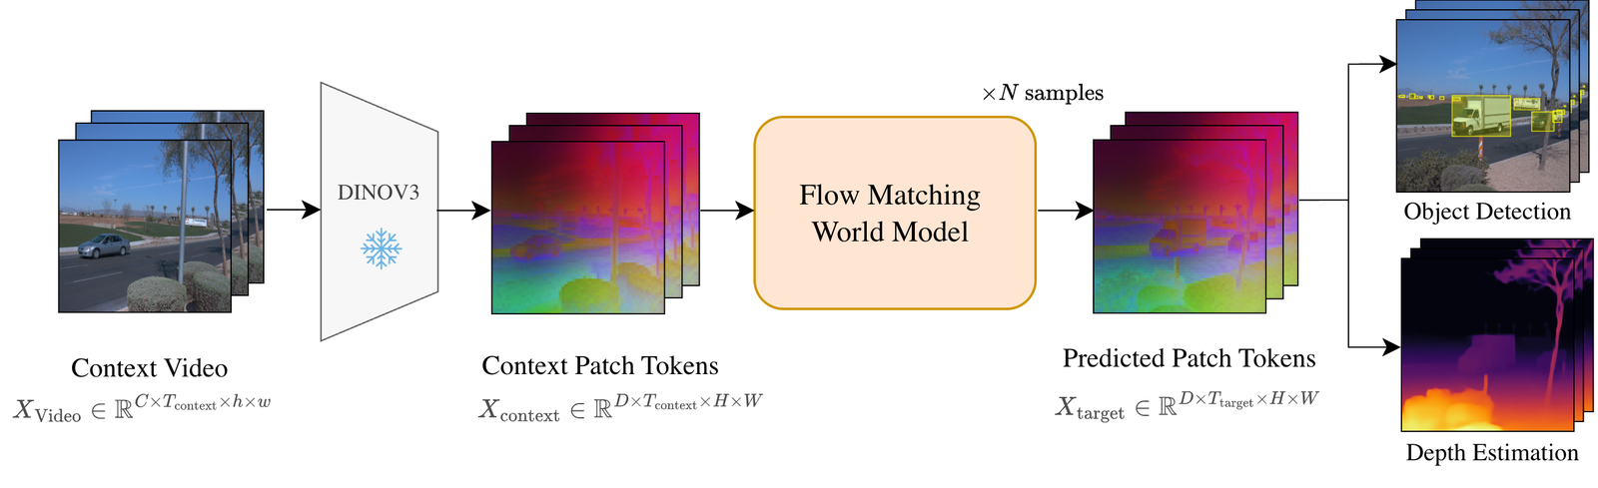
世界モデル › 確率的・多峰な未来を扱う潜在世界モデル ｜ 系譜：最新
Flow Matching in Feature Space for Stochastic World Modeling
François Porcher, Nicolas Carion, Karteek Alahari, Shizhe Chen（FAIR at Meta / Inria）｜ arXiv プレプリント 2026
凍結した DINOv3 の高次元パッチ特徴の空間で、直接 flow matching を行う確率的世界モデル FlowWM を提案。Waymo から作った将来知覚ベンチマークで、決定論的な予測器と VAE 潜在の生成モデルの両方を、物体検出と深度推定で上回った。
DINO-WM など特徴空間の予測器は決定論的で、多峰な未来を「どの未来でもない平均」に潰す（付録 A で証明）。動画生成型は低次元の VAE 潜在で意味情報が乏しい。Walker+ (2025) の特徴空間の拡散は、高次元で性能が伸びなかった。
幅広の射影ヘッド（1024 次元＞特徴 384 次元）と、ノイズ側に寄せた時刻シフトが鍵。1ステップ射影 x̃₁ = x_τ + (1−τ)u_θ で ODE を積分せずに終点を近似し、時間差分の一致損失と検出器の損失をかける。
跳ね返り方向が確率的な図形環境で F1 誤差 4.31（DINO-WM 17.8、Walker+ 14.4）（Table 1）。Waymo で APL(3) 20.9（DINO-WM 14.5、WAN2.2 VAE 17.5）、深度 RMSE 0.078（Table 2）。予測が長いほど決定論型との差が広がる（Fig. 6）。
出典：FlowWM Fig. 1（凍結 DINOv3 の特徴上で未来を N 本サンプルし、検出・深度推定で評価）
発表：arXiv プレプリント 2026
リンク：https://arxiv.org/abs/2606.29059
系譜：最新（← DINO-WM（既存））
調査日：2026-10-24
確認範囲：全文（問題提起・手法・実験・結果・考察）
著者：行動条件づけと計画への利用は今後の課題。性能は凍結エンコーダに縛られる。
所感：評価は best-of-N が中心で、確率の正しさ（較正）は測っていない。end-to-end 化は JEDI が別の道で試みている。
・DINO-WM (2024)（既存：jepa）
・Frozen Forecasting (Walker+ 2025)（未調査）
・CaliBench (2026)（本資料）
Research Survey ｜ 世界モデル › 確率的・多峰な未来を扱う潜在世界モデル
Notes:
arXiv v2 を本文・付録 A（多峰性の証明）・J（議論と限界）まで読了。付録 D のアブレーションは要点のみ。

Slide 10
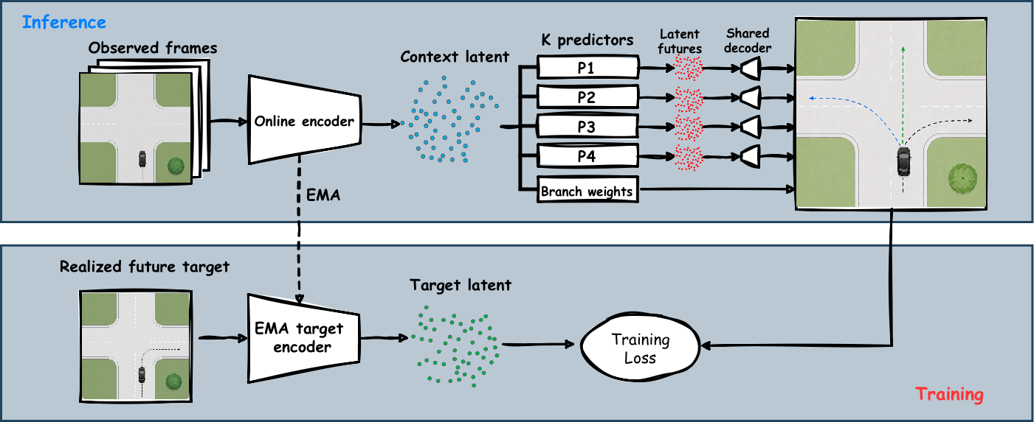
世界モデル › 確率的・多峰な未来を扱う潜在世界モデル ｜ 系譜：最新
Branch-JEPA: Finite-Support Predictive Distributions for JEPA World Models
Zhi Song, Ximing Xing, Zhenchao Tang, Hanbo Huang ほか（City University of Hong Kong / Tencent）｜ arXiv プレプリント 2026
JEPA の予測器が1つの潜在しか返さない点を、重みつきの K 個の潜在後続状態（有限サポートの分布）に置き換える Branch-JEPA を提案。Argoverse 2 の軌道予測で、出力側だけで分岐させる場合より有効なモード数を 10.3% 増やした。
二乗誤差の点予測は条件付き平均にしかならず、損失を変えても点は点のまま（point-valued support bottleneck）。MDN や複数ヘッドでは、重複や希少な未来の無視が起きる。生成で解く JEDI と違い、1回の推論で列挙できる集合を返す。
K 個の予測器と、文脈だけを見るルーター π_k からなる。学習は「最も近い枝だけ更新する特化」か、エネルギースコア Σπ_k d(X_k,T) − ½Σπ_kπ_l d(X_k,X_l) で集合全体を採点する方式。後者は K 点分布による最適近似を母集団の目標とする。
AV2 公式検証（5 シード）で、全集合学習のエネルギースコアは 2.077。特化より 6.5% 良く、MDN（2.383）にも勝つ（Table 1）。点予測の JEPA は 2.843（Table 2）。OGBench では検証済み経路の存在率 19.2%（MDN 3.9%）（Table 3）。
出典：Branch-JEPA Fig. 1（K 個の予測器が重みつきの潜在後続状態を出し、共有デコーダで個別に復号）
発表：arXiv プレプリント 2026
リンク：https://arxiv.org/abs/2607.05238
系譜：最新（← JEPA 世界モデル）
調査日：2026-10-24
確認範囲：全文（問題提起・手法・実験・結果・考察）
著者：予測分布の表し方が主題で、予測性能の SOTA や閉ループ制御は対象外。
所感：K が分岐数の上限を決めてしまう。計画で枝をどう使うかは未検証。評価手順を事前に固定するなど、統計の扱いは丁寧で参考になる。
・MDN-VJEPA (2026)（未調査）
・UWM-JEPA (2026)（未調査）
・LeWM (2026)（既存：jepa）
Research Survey ｜ 世界モデル › 確率的・多峰な未来を扱う潜在世界モデル
Notes:
arXiv v3 を本文（手法・母集団目標・AV2/OGBench 実験・解釈・スコープ）まで読了。補足資料の証明・表 S3〜S10 は本文の参照箇所のみ確認。

Slide 11
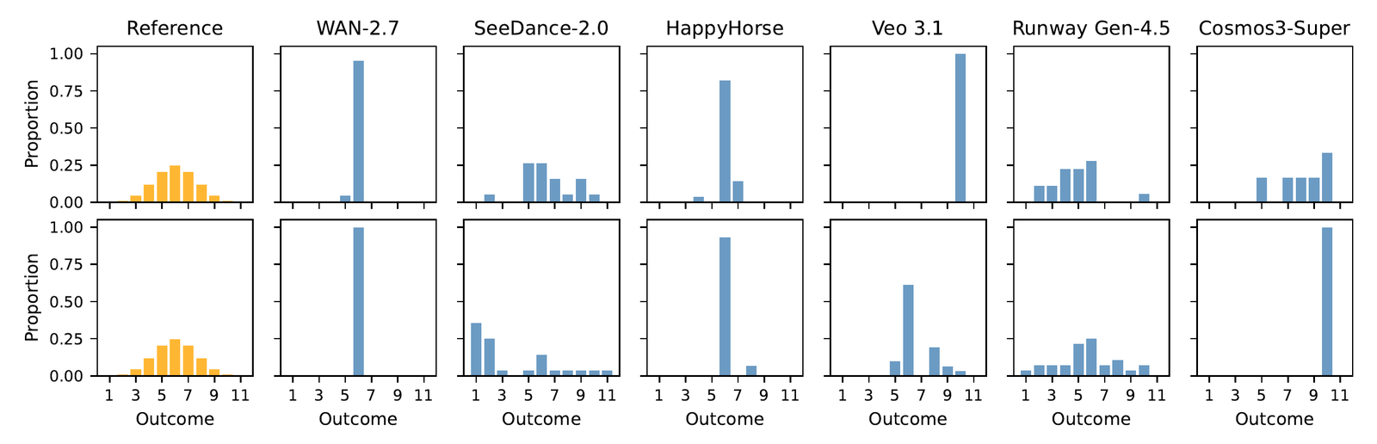
世界モデル › 確率的・多峰な未来を扱う潜在世界モデル ｜ 系譜：最新
CaliBench: Are the Stochastic Dynamics of Video World Models Physically Calibrated?
Jonathan Sadeghi, Jenny Seidenschwarz, Jesse Allardice, Sirish Srinivasan, Benjamin Graham, Jeffrey Hawke（Odyssey）｜ TMLR 2026
ゴルトンボード・サイコロ・ルーレットなど、結果の分布が解析的に分かる9場面で動画世界モデルに32回ずつ生成させ、結果の分布が正しいか（較正）を測るベンチマーク CaliBench を提案。主要6モデルのほとんどが有意に較正から外れていた。
VBench・PhysicsIQ などは1本ごとのもっともらしさを測り、FVD はデータセット全体の特徴分布を粗く比べるだけである。CaliBench は離散で解釈できる結果空間を使い、既知の参照分布との距離を直接測る。
性能を「採点可能率 ρ」（結果を読み取れる生成の割合）と「全変動距離 TV」に分ける。結果は VLM（Gemini 3.1 Pro）の3回多数決で抽出し（人手との一致 93.8%）、モンテカルロ χ² 検定と、ノイズの下限で正規化した mnTV で集約する。
6 モデル（WAN-2.7、Veo 3.1、Cosmos3-Super など）で、多重比較の補正後も 44 セル中 28 セルが有意に較正外れ（Table 3）。最良の SeeDance-2.0 でも mnTV 0.39（理想は≈0）（Table 2）。ゴルトンボードでは中央の箱に集中する（Fig. 4）。
出典：CaliBench Fig. 4（ゴルトンボードの結果分布。橙：真の二項分布、青：各モデル。上段：写真、下段：イラスト）
発表：TMLR 2026
リンク：https://arxiv.org/abs/2608.16829
系譜：最新（← 生成型の動画世界モデル）
調査日：2026-10-24
確認範囲：全文（問題提起・手法・実験・結果・考察）
著者：失敗の主因は確率質量の過集中。CFG を弱めると改善するが、採点可能率が下がる。N=32 では大きなずれしか検出できない。
所感：生成型でも「多様に見える」ことと「正しい確率で出す」ことは別だと示した。潜在世界モデルにも同じ検査が要る。
・PAWBench (2026)（未調査）
・C3 (Mei+ 2025)（未調査）
・Hallucination in WMs (2026)（既存：foundation-world-model）
Research Survey ｜ 世界モデル › 確率的・多峰な未来を扱う潜在世界モデル
Notes:
arXiv v2（TMLR 版）を本文（場面設計・生成手順・指標・結果・議論・限界）まで読了。付録 A〜K は本文の参照箇所のみ確認。

